Slide 1

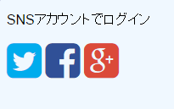
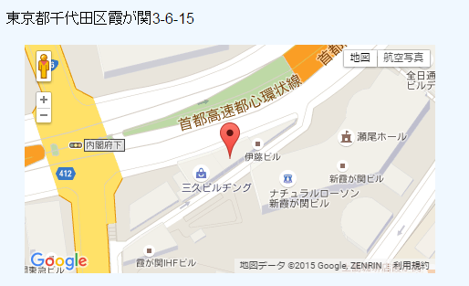

うきうき
Utopia
TOP
HOW TO
ACCESS
ログイン
霞ヶ関駅から徒歩10分
国会議事堂駅から徒歩5分

Slide 2
うきうき
Utopia
TOP
HOW TO
ACCESS
新規登録
氏名
郵便番号
住所検索
住所
番地
e-mail（ID)
※確認用
クレジットカード
会社
ｶｰﾄﾞ番号
期限月
期限年
名義（ローマ字）
パスワード
※確認用
登録

Slide 3
うきうき
Utopia
TOP
HOW TO
ACCESS
登録確認画面
データが出力される

Slide 4
うきうき
Utopia
TOP
HOW TO
ACCESS
登録完了

Slide 5
うきうき
Utopia
TOP
HOW TO
ACCESS
マイページ画面
～様
所持チケット
チケット新規購入
設定変更
ログアウト

Slide 6
うきうき
Utopia
TOP
HOW TO
ACCESS
チケット購入画面
利用日
年
月
日
チケット購入
合計金額
（チケット説明文）
～円
キャンセル
購入

Slide 7
チケット種別
・1日チケット
・1週間チケット
・1ヶ月チケット
・1年間チケット
・カップル割引チケット
・友達割引チケット
・初来場チケット（付属品：水・ハンドタオル・ジャージ・靴）
・団体チケット（5名から）
・基本パック付チケット（付属品：水・ハンドタオル・ジャージ・靴）
・プールパック付チケット（付属品：水・バスタオル・ハンドタオル・水着）

Slide 8
うきうき
Utopia
TOP
HOW TO
ACCESS
チケット購入確認画面
日にち
チケット
戻る
完了

Slide 9
うきうき
Utopia
TOP
HOW TO
ACCESS
チケット購入完了画面
購入完了しました。

Slide 10
うきうき
Utopia
管理者画面
購入情報
選んだ情報が出力される
チケット情報
選んだ情報が出力される
購入情報 ｜ チケット情報 ｜ 会員情報［ログアウト］

Slide 11
うきうき
Utopia
管理者画面 管理者名［ログアウト］
チケット購入情報確認
～
出力
チケット情報編集
（チケット名）
（いくらかを入力）
円
追加
削除
全表示
ユーザー情報編集
（ユーザーID）
（ユーザー氏名）
（ユーザーTEL番号）
照会
選んだ情報が出力される
購入情報 ｜ チケット情報 ｜ 会員情報［ログアウト］

Slide 12
うきうき
Utopia
管理者画面 管理者名［ログアウト］
チケット購入情報確認
～
出力
チケット情報編集
（チケット名）
（いくらかを入力）
円
追加
削除
全表示
ユーザー情報編集
（ユーザーID）
（ユーザー氏名）
（ユーザーTEL番号）
照会
選んだ情報が出力される
購入情報 ｜ チケット情報 ｜ 会員情報［ログアウト］

